Slide 1
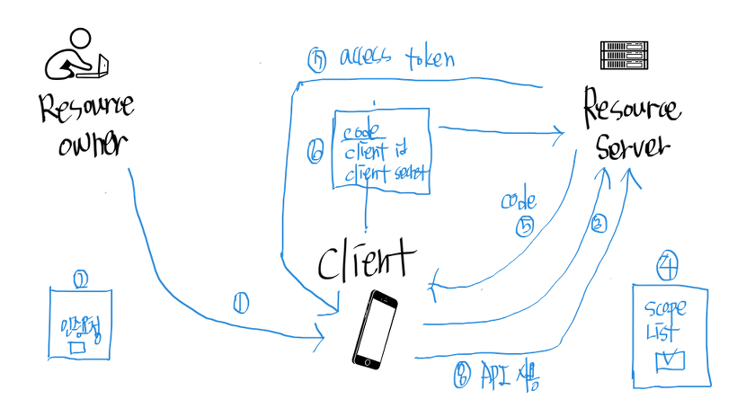
Ⅱ. 진행 상황 -김동욱
종합 설계
전체적인 API 구조도

Slide 2
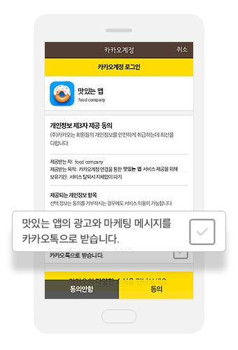
Ⅱ. 진행 상황 -김동욱
종합 설계
전체적인 API 구조도

Slide 3
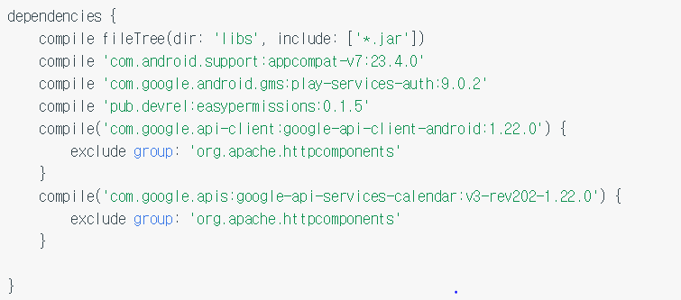
Ⅱ. 진행 상황 -김동욱
종합 설계
build.gradle

Slide 4
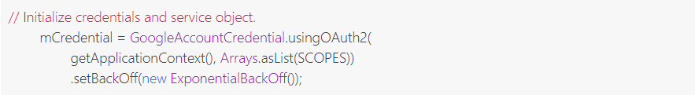
Ⅱ. 진행 상황 -김동욱
종합 설계
Credential

Slide 5
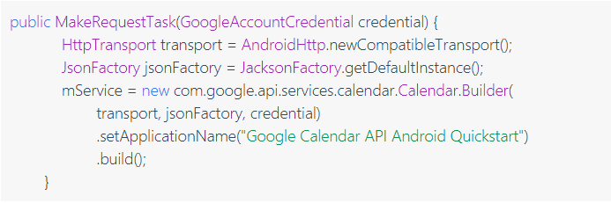
Ⅱ. 진행 상황 -김동욱
종합 설계
Service 생성

Slide 6
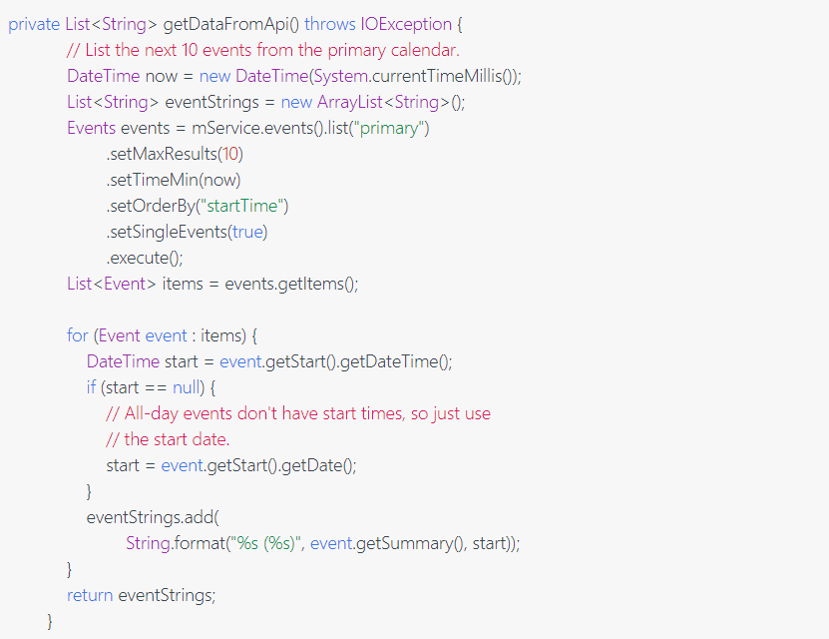
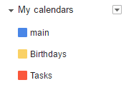
Ⅱ. 진행 상황 -김동욱
종합 설계
Events 생성

Slide 7
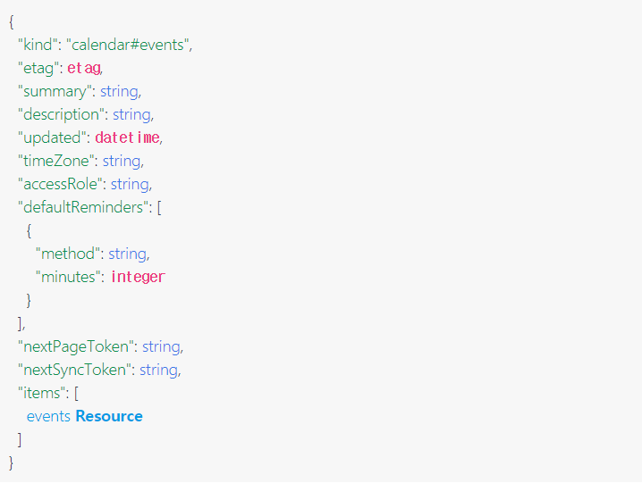
Ⅱ. 진행 상황 -김동욱
종합 설계
정리

